Slide 1


ИНФОРМАЦИОННАЯ СИСТЕМА
«Дозор. Анализ социальных сетей»
2017

Slide 2

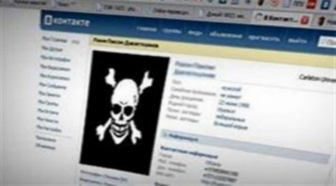

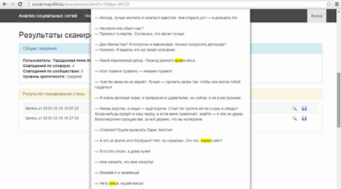
ИНФОРМАЦИОННАЯ СИСТЕМА Дозор. Анализ социальных сетей
Информационная система Дозор. Анализ социальных сетей реализует методику сопровождения подростка в социальных сетях с целью сохранения его психического и физического здоровья. Система проста в использовании и позволяет осуществлять мониторинг направленности сетевого взаимодействия и отношений подростков в социальных сетях.
ЗАПОЛНЕНИЕ
Создание базы учащихся, сигнальных слов
и запрещенных сообществ.
ОБРАБОТКА
Сканирование личных страниц учащихся в социальных сетях на наличие слов-сигналов о суициде, наркомании, терроризме, подписки на запрещенные сообщества.
ВИЗУАЛИЗАЦИЯ
Формирование отчета о проведении мониторинга личных страниц школьников с аналитикой по частоте использования сигнальных слов и по уровню опасности.

Slide 3



ИНФОРМАЦИОННАЯ СИСТЕМА Дозор. Анализ социальных сетей
СТАТИСТИЧЕСКИЕ ДАННЫЕ
52%
интернет пользователей в Казахстане
зарегистрированы в социальных сетях
Как минимум один личный аккаунт в таких ресурсах имеют 78% несовершеннолетних
78%
84,8% детей в возрасте 12-16 лет online в мире

Slide 4
ИНФОРМАЦИОННАЯ СИСТЕМА Дозор. Анализ социальных сетей
ЦЕЛИ ПРОЕКТА
СОЗДАНИЕ эффективного инструмента борьбы с пропагандой подросткового суицида в интернете.
ОРГАНИЗАЦИЯ борьбы с террористами и преступниками в интернете.
БЛОКИРОВКА групп и сообществ, посвященных самоубийствам и способам их совершения.
ПРЕДОТВРАЩЕНИЕ попыток вовлечения школьников в экстремистскую и террористическую деятельность.
СОКРАЩЕНИЕ числа подростковых суицидов.
СНИЖЕНИЕ вероятности проведения актов террористической направленности.

Slide 5
ИНФОРМАЦИОННАЯ СИСТЕМА Дозор. Анализ социальных сетей
ПОЛЬЗОВАТЕЛИ СИСТЕМЫ
№ | Роль | Права | Должность | Зона ответственности
1 | АДМИНИСТРАТОР СИСТЕМЫ | - ведение базы пользователей; - ведение базы организаций; - настройка и запуск сканирования | сотрудник Компании Интегро | Область
2 | АДМИНИСТРАТОР КАТАЛОГОВ | - создание и редактирование базы сигнальных слов и наборов слов; - создание и редактирование базы запрещенных сообществ; - создание и редактирование базы исключений | сотрудник управления образования | Область
3 | ОПЕРАТОР | - создание и редактирование базы учащихся – списков групп и персон | - преподаватель информатики; - лаборант | Учреждение
4 | АНАЛИТИК | - ведение базы учащихся; - просмотр сессий и результатов сканирования | - заместитель директора по внеклассной работе; - классный руководитель | Учреждение
5 | ЭКСПЕРТ | - просмотр результатов сканирования; - создание и редактирование комментариев к результатам сканирования | - психолог; - социальный педагог | Учреждение
6 | КОНТРОЛИРУЮЩИЙ ОРГАН | - просмотр результатов сканирования; - просмотр комментариев к результатам сканирования | сотрудник прокуратуры | Область

Slide 6
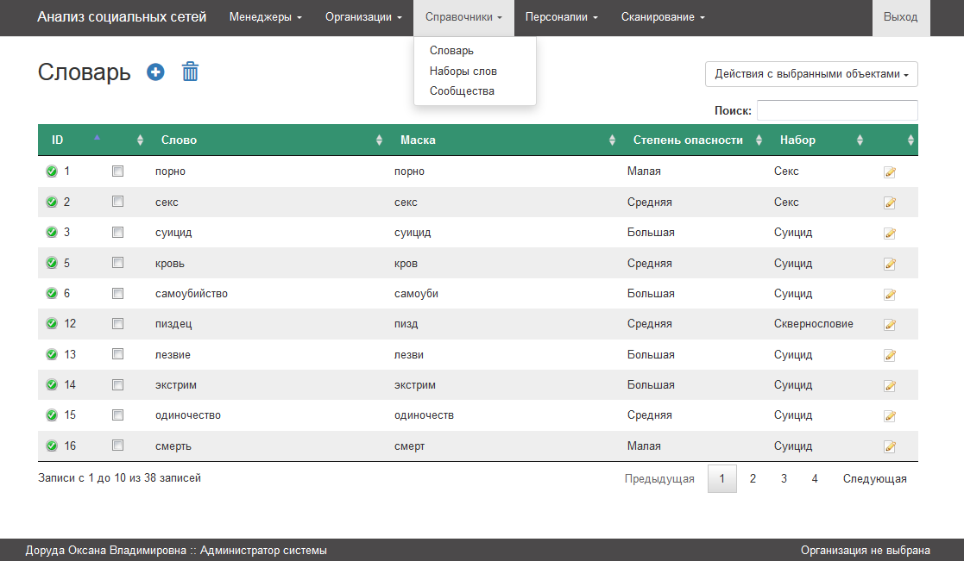
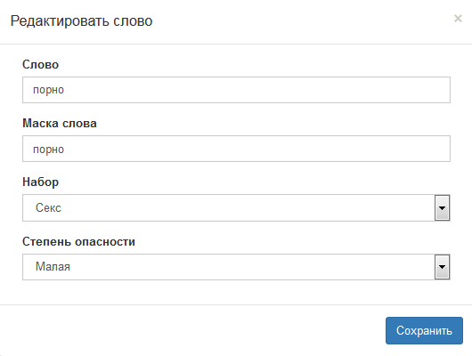
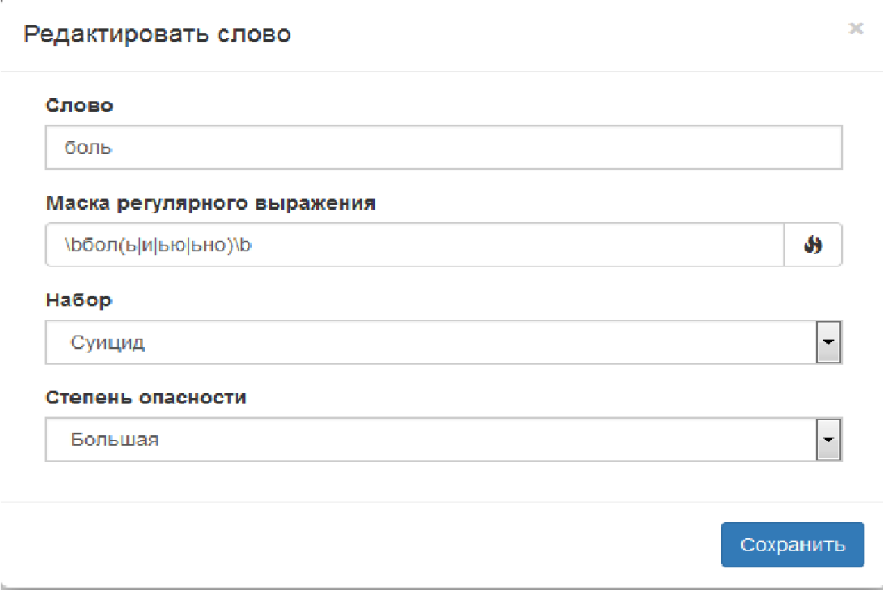
ИНФОРМАЦИОННАЯ СИСТЕМА Дозор. Анализ социальных сетей
Администратор каталогов работает
в разделе «Справочники».
Раздел содержит три вида справочников:
- словарь;
- наборы слов;
- сообщества.
В карточке слова указана маска, набор,
к которому оно относится (экстремизм, сквернословие, секс, суицид – выбирается из справочника) и степень опасности (малая, средняя, большая, критическая).

Slide 7
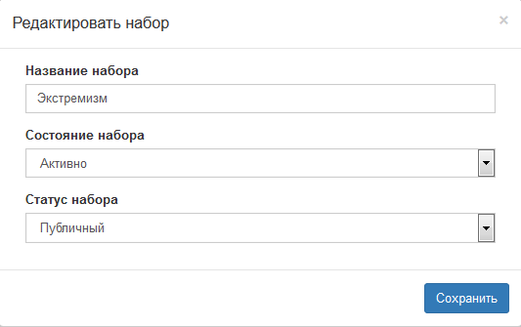
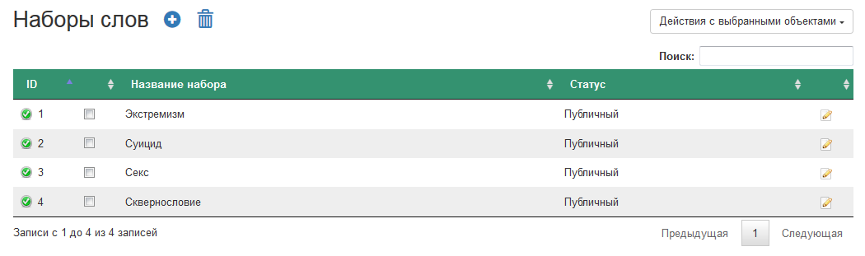
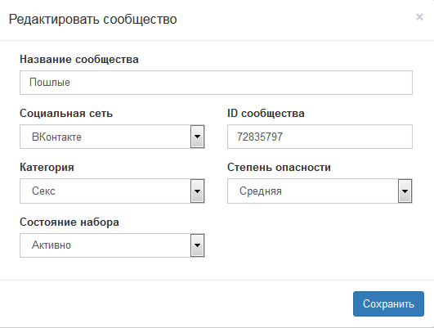
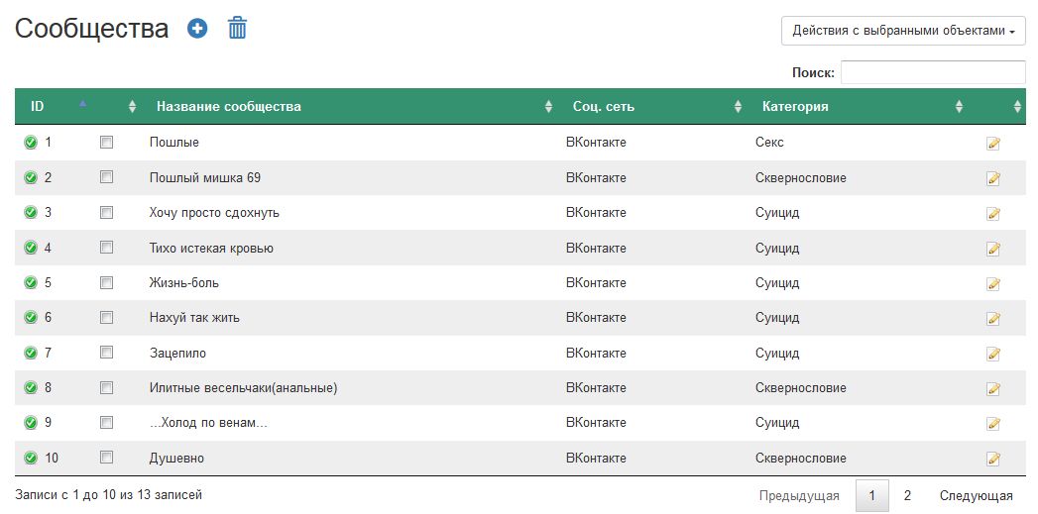
ИНФОРМАЦИОННАЯ СИСТЕМА Дозор. Анализ социальных сетей
В карточке набора указывается состояние
и его статус (публичный, частный).
Карточка набора содержит следующие данные: социальная сеть, ID, категория, степень опасности, состояние.

Slide 8

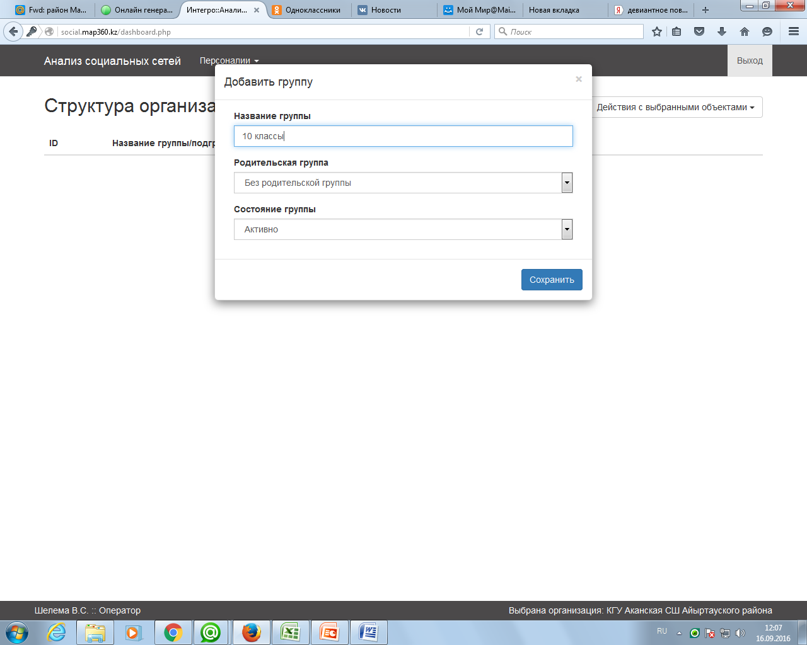
Дозор. Анализ социальных сетей
ОПЕРАТОР и АНАЛИТИК
В разделе Организации-Структура и Группы перед тем, как создать персону(учащегося), необходимо создать группу и подгруппу.
Щелчком по кнопке «Добавить группу»
открывается окно новой группы. В ней указываются группа (класс) .

Slide 9

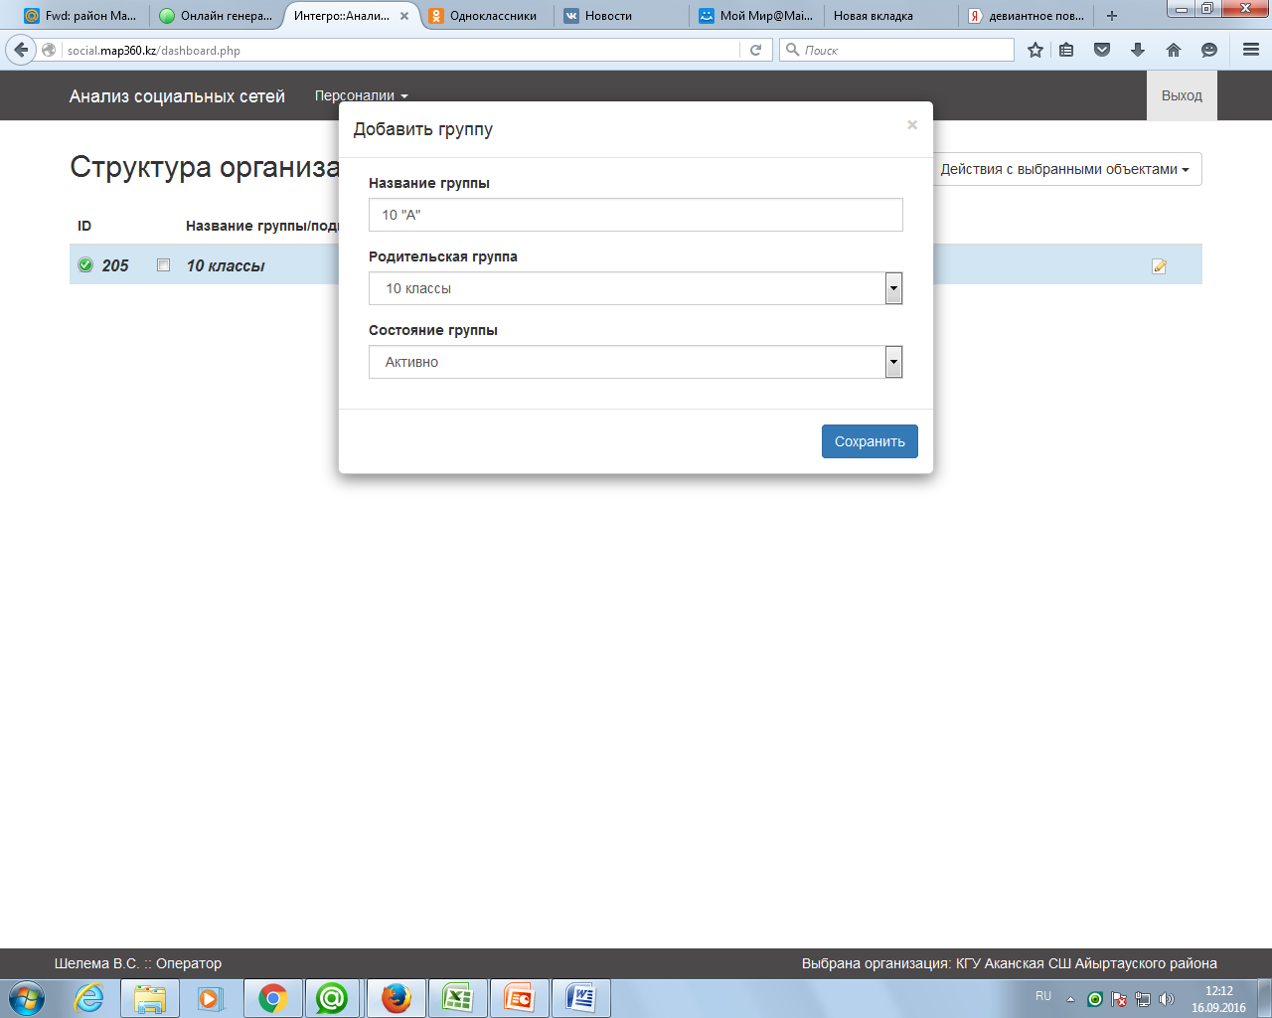
Дозор. Анализ социальных сетей
ОПЕРАТОР и АНАЛИТИК
Далее создаем подгруппу. Щелчком по кнопке «Добавить группу»
открывается окно новой группы. В ней указываются подгруппа (класс) и родительская группа.
Например, подгруппа: 10 А, родительская группа: 10 класс.

Slide 10
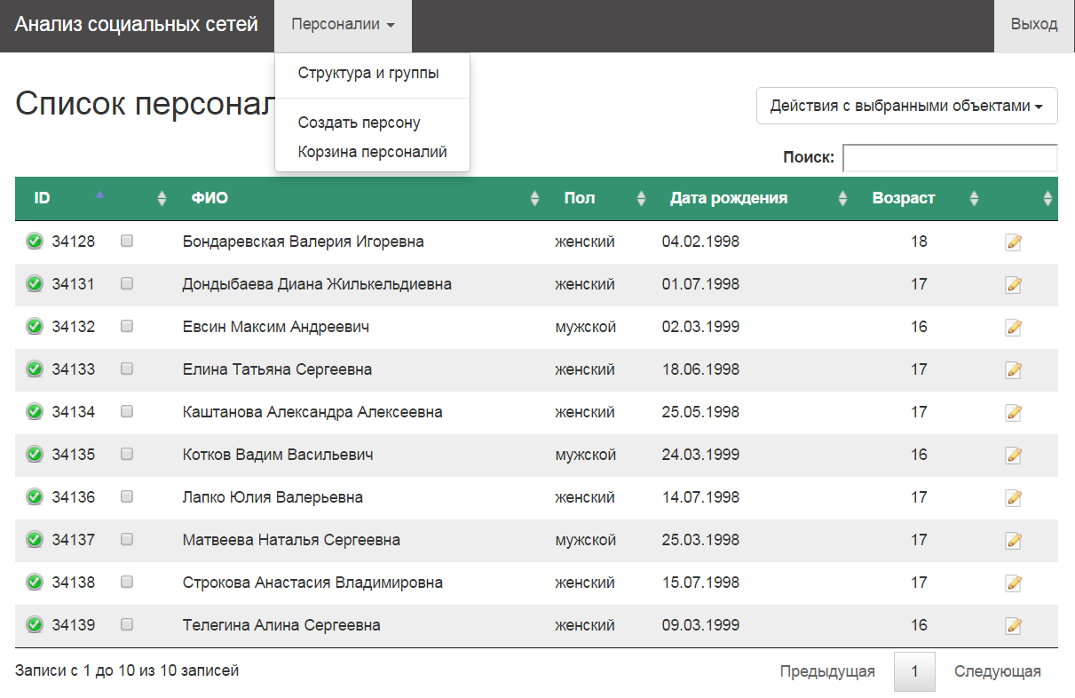
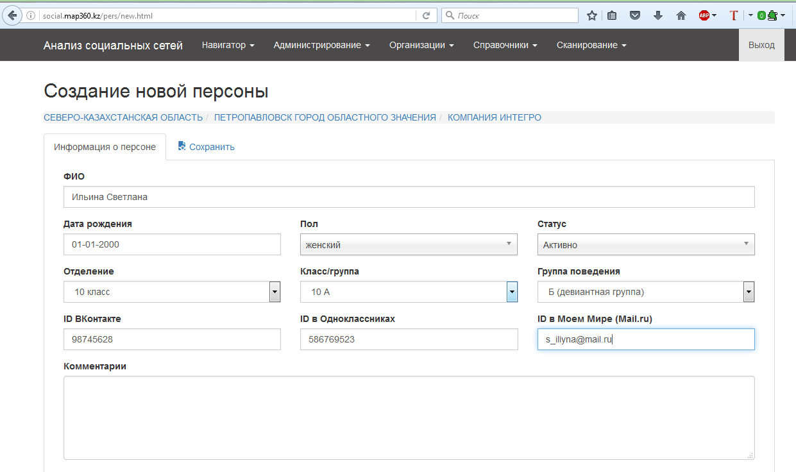
Дозор. Анализ социальных сетей
ОПЕРАТОР и АНАЛИТИК
После создания группы с подгруппами, можно создавать персоны. Для добавления новой персоны необходимо в горизонтальном меню «Персоналии» выбрать пункт «Создать персону». Важно!!! Перед заполнением Базы учащихся, необходимо подписать Приложение № 3 (согласие от родителей на обработку персональных данных детей в информационной системе «Дозор. Анализ социальных сетей»).
В карточке «Создание новой персоны» указываются ФИО, дата рождения, пол, отделение, класс, группа поведения (обычная или девиантная) и ID персоны в социальных сетях.
Карточка сохраняется щелчком по кнопке «Сохранить».

Slide 11
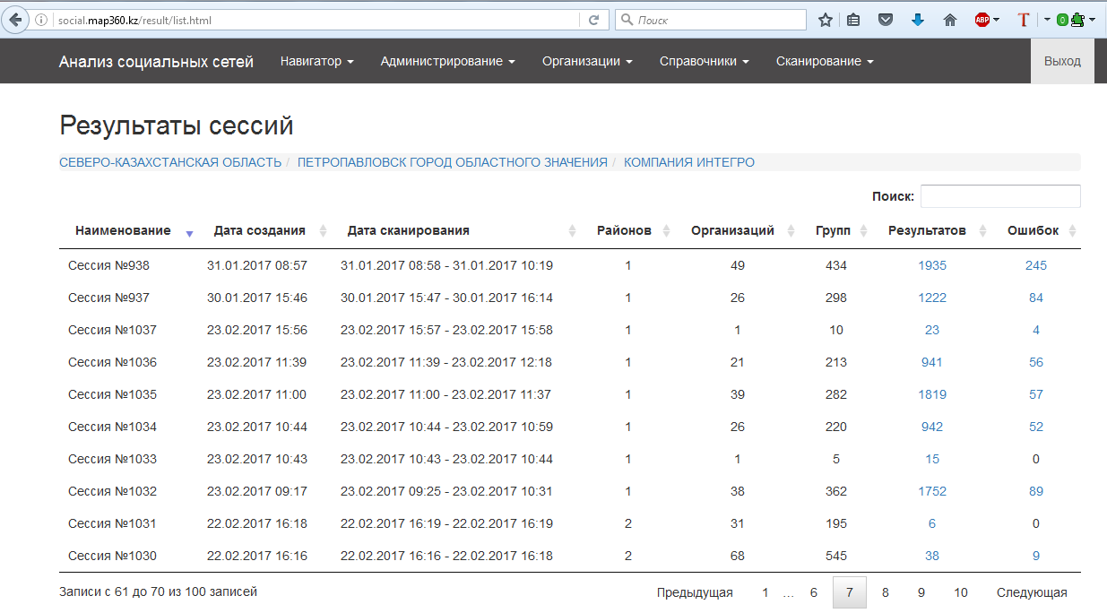

ИНФОРМАЦИОННАЯ СИСТЕМА Дозор. Анализ социальных сетей
Список сессий сканирования можно увидеть в разделе Сканирование-Результаты сессии аналитикам, экспертам и контролирующему органу.
Результаты сканирования открываются щелчком по цифре в столбце «Результатов».

Slide 12
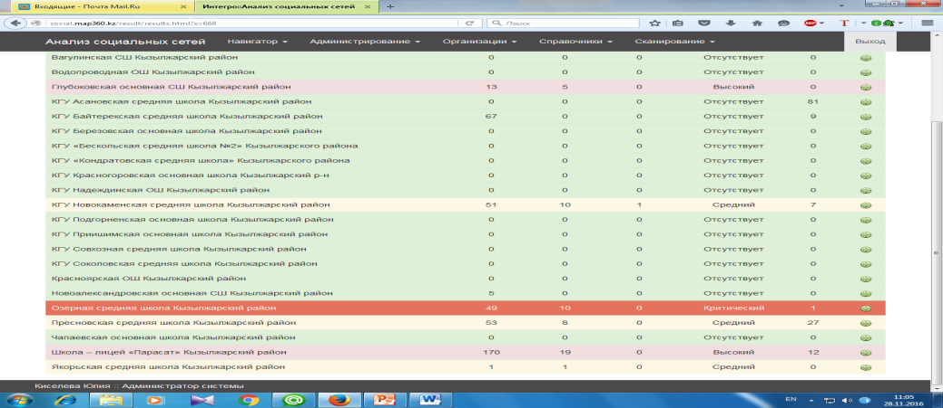
Дозор. Анализ социальных сетей
ЭКСПЕРТ
Щелкнув на количество по столбцу результатов, открываем результаты сканирования.
Красным цветом показывается критический результат сканирования, розовым – высокий, оранжевым –средний, зеленым – отсутствие совпадений со словарем.

Slide 13
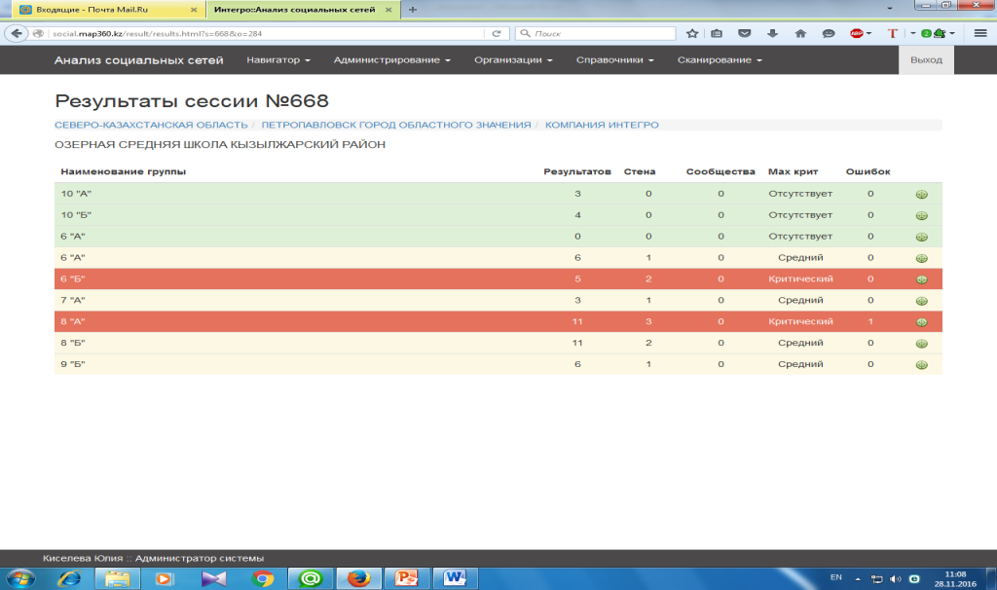

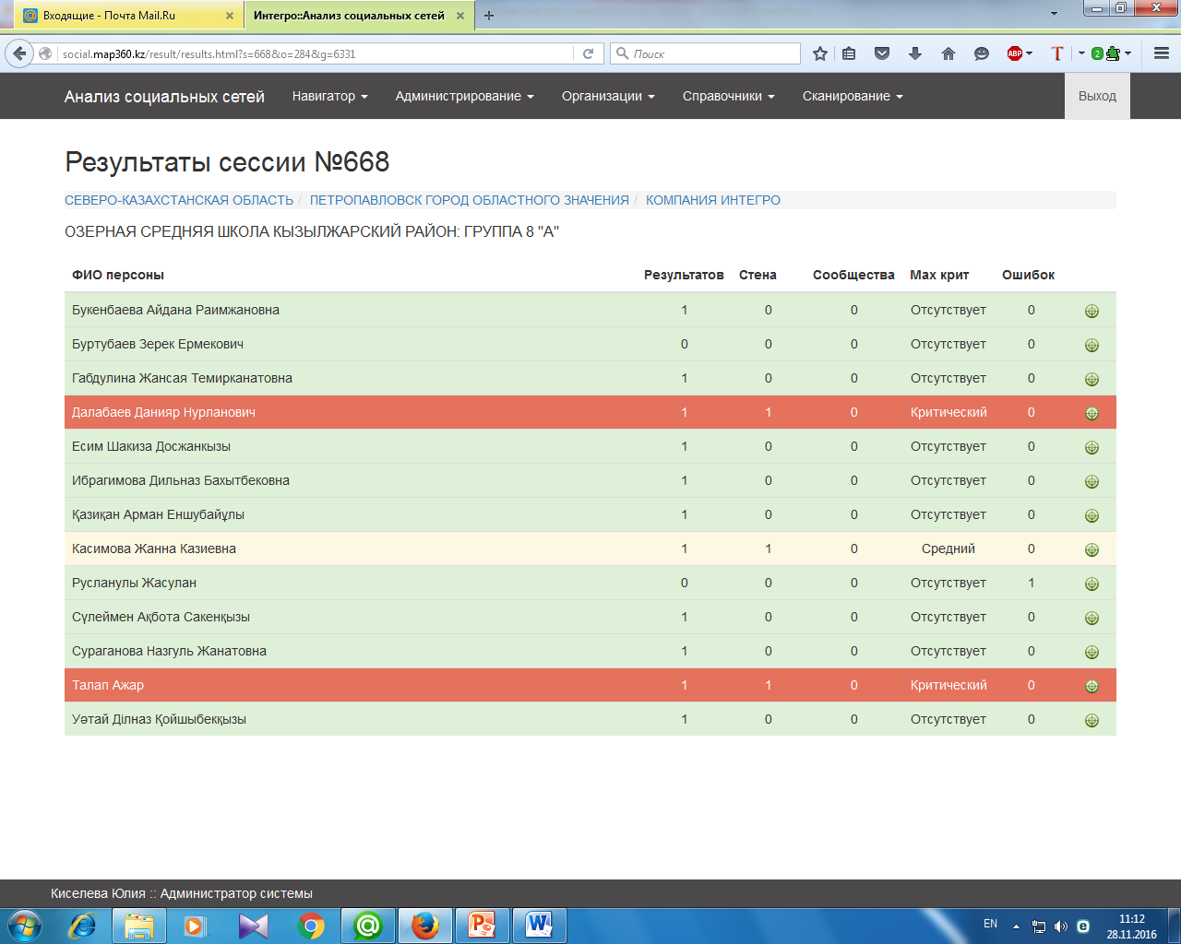
Дозор. Анализ социальных сетей
ЭКСПЕРТ
При нажатии на зеленую кнопку можно увидеть результаты сканирования по классам и по учащимся.

Slide 14
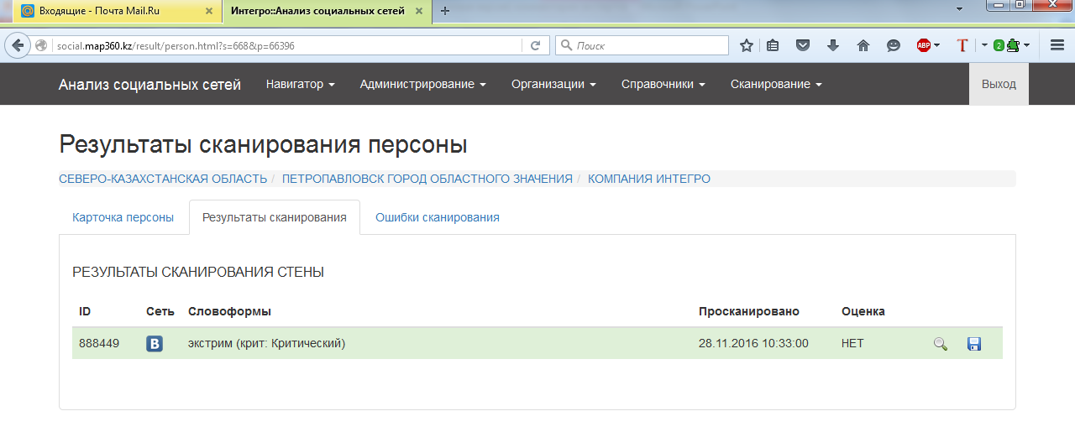

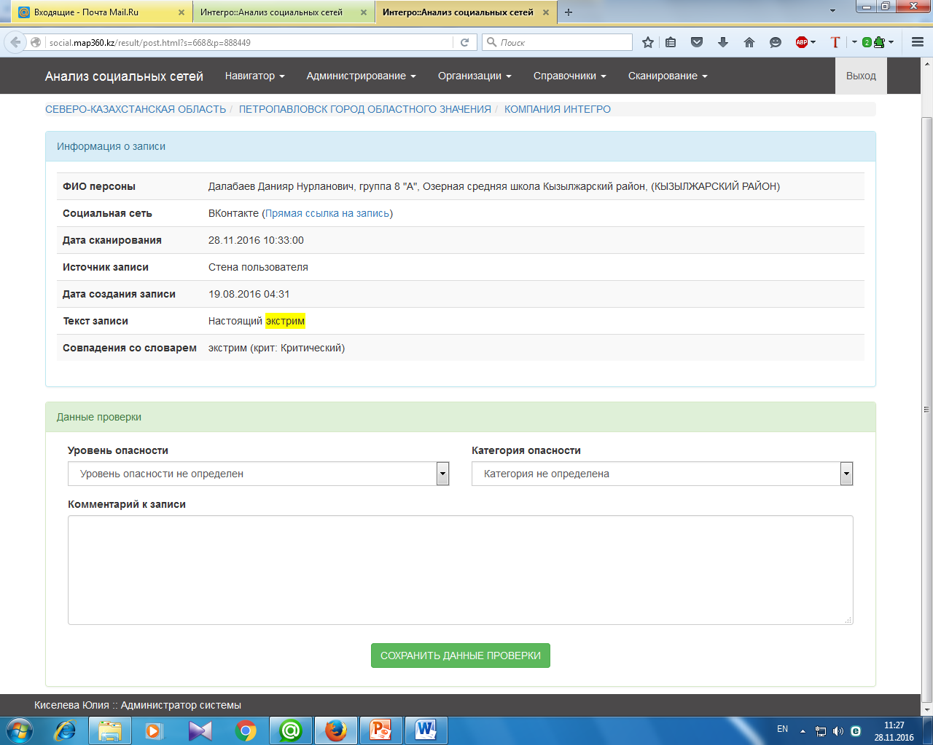
Дозор. Анализ социальных сетей
ЭКСПЕРТ
Результаты доступны в оригинале
и в сохраненной копии .
При нажатии на сохраненную копию ,
анализируем результат сканирования.

Slide 15
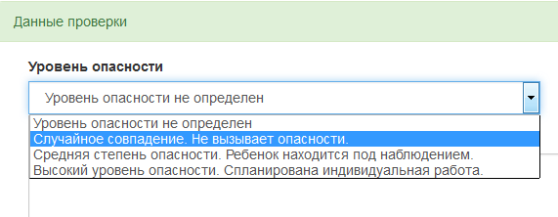
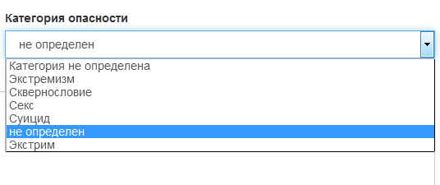
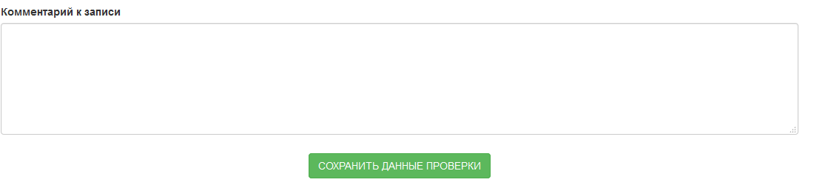
Дозор. Анализ социальных сетей
ЭКСПЕРТ
Перед сохранением анализа сканирования необходимо выбрать уровень опасности и категорию опасности
после чего нажать на кнопку сохранить данные проверки. Сохранить данные необходимо для дальнейшего корректного формирования отчетности.

Slide 16
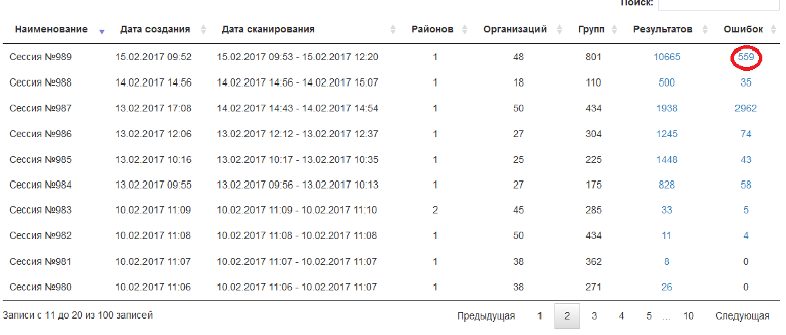
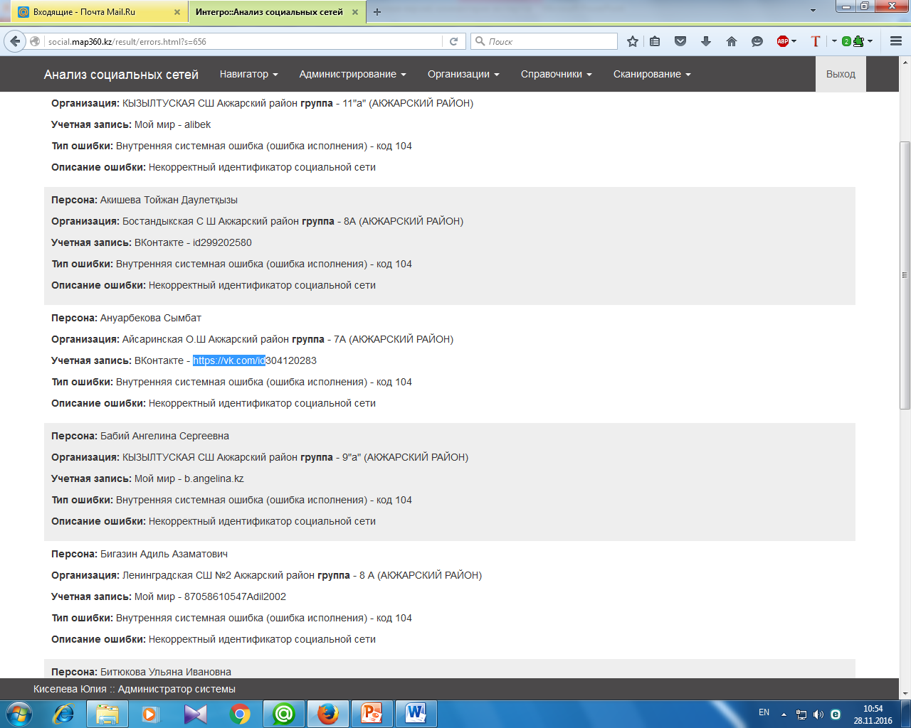
Дозор. Анализ социальных сетей
ЭКСПЕРТ
Для просмотра необработанных записей щелкнуть на количество по столбцу ошибок в разделе Результаты сканирования.
В дальнейшем необходимо исправить все ошибки по ID учащихся согласно инструкции по занесению ID для проведения последующих сканирований.

Slide 17



Благодарим за внимание
г. Астана, ул. Кенесары 40, к. 1011 | 8 (7073) 33-16-10 | astana@integro.kz
г. Петропавловск, ул. Горького 166 | 8 (7152) 50-17-19 | info@integro.kz
г. Кокшетау, ул. Абая 87, к.114 | 8 (7162) 72-16-27, 25-50-27 | kokshetau@integro.kz
г. Атырау, ул. Пушкина 140 | 8 (7122) 30-88-50 | atyrau@integro.kz

